Slide 1
Механізоване відділення
Підготувала:
Учениця 11-А класу
Климченко Аліна

Slide 2
ВСТУП
Оборона — вид бою, що застосовується з метою відбиття наступу сил противника, що переважають, нанесення йому значних втрат, утримання займаних позицій і створення умов для переходу в рішучий наступ. Оборона повинна бути завзятою й активною, здатною протистояти зброї масового ураження, масованим атакам піхоти і танків, ударам авіації і вогню артилерії противника. Вона повинна бути нездоланною.
Мета оборони — завдати противнику значні втрати і утримати займану позицію. Це може бути досягнуто, якщо кожен солдат буде завзято утримувати свою вогневу позицію під будь-яким вогнем противника, якщо він буде вміло, холоднокровно використовувати свою зброю, а якщо противнику вдасться ввірватися на позицію, то рішуче знищити його в рукопашній сутичці.

Slide 3
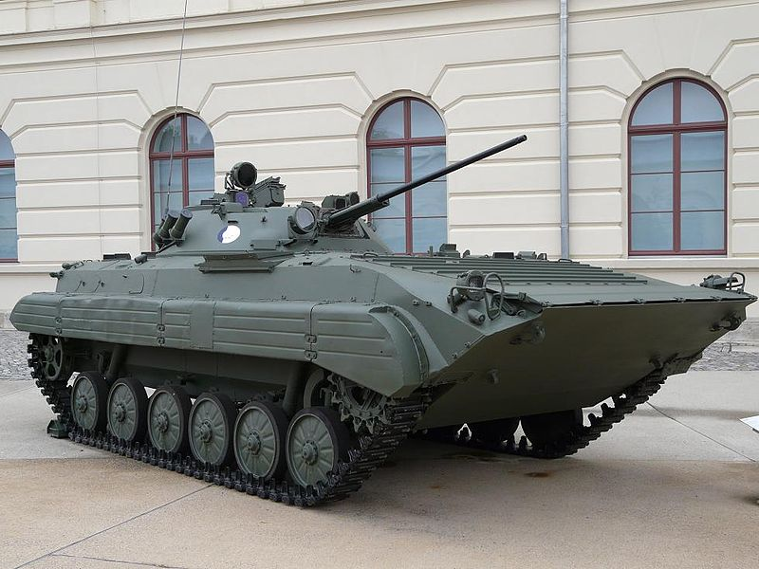
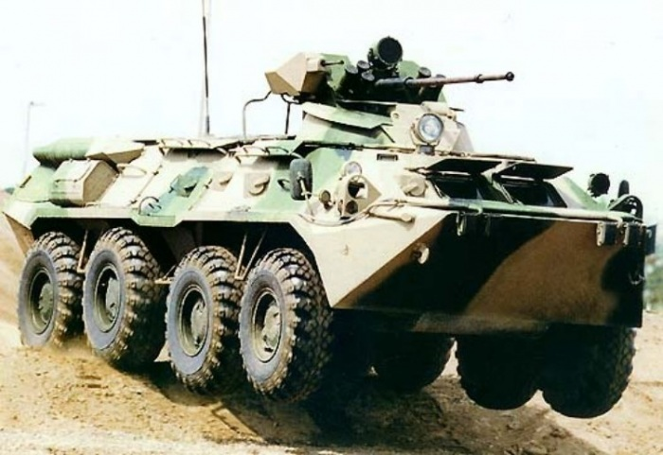
МЕХАНІЗОВАНЕ ВІДДІЛЕННЯ
Механізоване відділення – найменший тактичний підрозділ, який організаційно входить до складу механізованого взводу і бойові завдання, як правило, виконує в його складі. Командує відділенням – командир відділення. На озброєнні відділення можуть бути БМП, БТР, або воно може перевозитися на автомобілі.

Slide 4
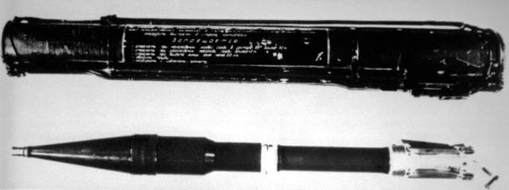
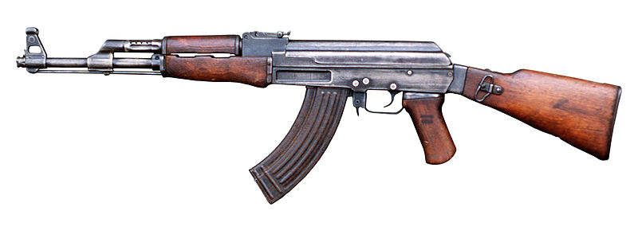
МЕХАНІЗОВАНЕ ВІДДІЛЕННЯ
Під час ведення оборонного бою відділенню може додаватись РПГ-18, як додатковий ПТ засіб.
Особового складу у відділенні – 9 чоловік; автоматів АК-74 –5 шт.; кулемет РПК-74 – 2 шт.; гранатомет РПГ-7 – 1 шт.; пістолет АПС – 1шт.; СВД – 1 шт; БМП або БТР – 1 шт.
Водій БТР озброєний тільки АК-74.

Slide 5
МЕХАНІЗОВАНЕ ВІДДІЛЕННЯ
Механізоване відділення в обороні, як правило, розташовується в опорному пункті взводу, займаючи своє місце в центрі, на правому або на лівому фланзі. Проміжок між відділеннями може бути до 50 м.
Відділення обороняє ділянку місцевості (траншеї) або окоп, який називається позицією. Вона може бути до 100 м по фронту і повинна мати криволінійне або ламане зображення. Загальна довжина окопу на відділення складає в цьому випадку 120-130 м. Прямолінійна ділянка окопу називається фасом. Його довжина може досягати 15-20 м.

Slide 6
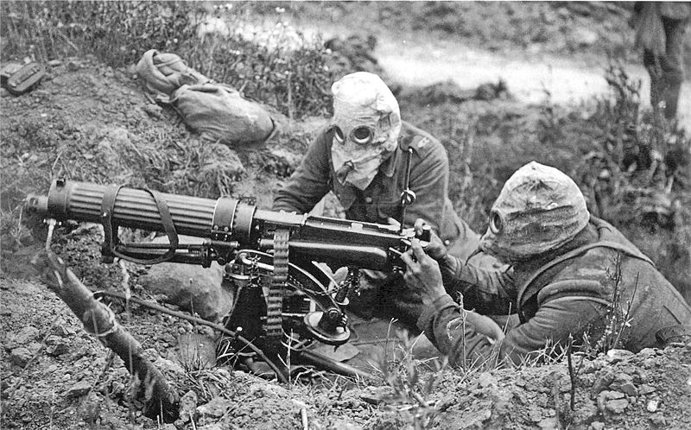
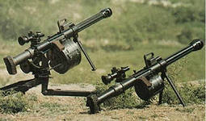
МЕХАНІЗОВАНЕ ВІДДІЛЕННЯ
На позиції відділення автоматники (стрільці), кулеметник і гранатометник розташовуються потай від противника з інтервалами до 15 м. Командир відділення на позиції звичайно знаходиться в такому місці, звідки зручніше управляти відділенням, спостерігати за місцевістю і за сигналами командира взводу. Як правило, він розташовується по центру позиції, поряд з ним знаходяться кулеметник і гранатометник.

Slide 7
МЕХАНІЗОВАНЕ ВІДДІЛЕННЯ
На позиції відділення обладнуються основні та запасні вогневі позиції для БМП (БТР), кулемета, гранатомета і приданих вогневих засобів. Вони повинні мати добрі сектори обстрілу і по можливості скриті шляхи підходу і висування.
За призначенням вогневі позиції поділяються на:
основні – для виконання основних вогневих задач;
тимчасові – для виконання окремих приватних задач;
запасні – на випадок необхідності здійснення маневру або змушеного залишення основної позиції;
несправжні – для введення противника в оману.

Slide 8
МЕХАНІЗОВАНЕ ВІДДІЛЕННЯ
БМП (БТР), яка має могутнє озброєння та броньовий захист, є основою оборони позиції відділення. Її вогнева позиція може обладнуватися в центрі позиції, на фланзі або позаду позиції на віддалі до 50 м. БМП без десанту в обороні може виділятися для дій у вогневій засаді; як кочуючий вогневий засіб і у складі броне групи батальйону (роти). Вогонь БМП (БТР) повинен забезпечувати прикриття позиції відділення.
Для БМП (БТР) готується одна (дві) запасні позиції. Вона вибирається, як правило, в місці, яке забезпечує її скрите розташування, з таким розрахунком, щоб можна було вести спостереження за противником і вести вогонь на граничну відстань, прикрити вогнем особовий склад відділення під час інженерного обладнання позиції, забезпечити кругову оборону, можливість ведення зосередженого вогню, а також скриті шляхи для маневру з одної вогневої позиції на іншу.

Slide 9
МЕХАНІЗОВАНЕ ВІДДІЛЕННЯ
При створенні оборони командир відділення повинен так організувати систему вогню, щоб вона забезпечувала ведення кругової оборони, а при використанні захисних і властивостей місцевості, що маскують, а також й інженерних споруджень підвищувала живучість вогневих засобів відділення.
Ураження цілей механізоване відділення здійснює вогнем окремих вогневих засобів або зосередженим вогнем. Вогонь по напрямку може бути :
фронтальним (спрямованим до фронту цілі)
фланговим (спрямованим у фланг цілі)
перехресним ( що ведеться з двох і більше напрямків по одній цілі)
косоприцільним і кинджальним

Slide 10
МЕХАНІЗОВАНЕ ВІДДІЛЕННЯ
Фронтальний вогонь ведеться перпендикулярно до фронту цілі. Він найбільш ефективний при обстрілі глибоко ешелонованої цілі і менш результативний при стрільбі по розосередженій цілі, наприклад що наступає.
Фланговий вогонь-вогонь, спрямований у фланг цілі, він, як правило, найбільш часто використовується при стрільбі автоматичної зброї (особливо кулеметів) по цепу піхоти противника, що наступає.
Перехресний вогонь - це вогонь, що ведеться по одній цілі з двох і більше напрямків. Він може об’єднати будь-які види вогню: фронтальний і фланговий, фронтальний і косоприцільний. Перехресний - найбільш діючий вогонь, особливо при раптовому його застосуванні, він може зробити сильний психологічний вплив і нанести противнику великі втрати.

Slide 11
МЕХАНІЗОВАНЕ ВІДДІЛЕННЯ
Косоприцільний вогонь ведеться під гострим кутом до фронту цілі. Під косим напрямком вогню стосовно фронту цілі зменшуються видимі проміжки між солдатами цепу, що наступає і ураженість цепу стає більшою.
Кинджальний вогонь ведеться з кулемету або автомату, відкривається він з малих дистанцій раптово в одному визначеному напрямку.
Добре організована і безупинно керована система вогню — застава успішних дій відділення в обороні.

Slide 12
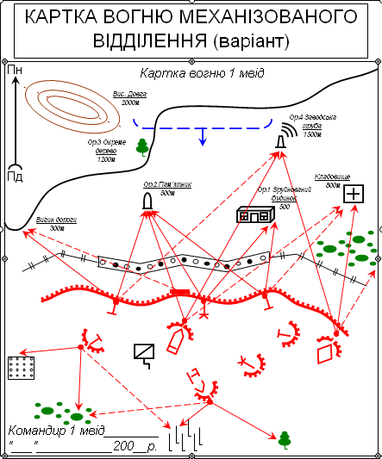
МЕХАНІЗОВАНЕ ВІДДІЛЕННЯ

Slide 13
МЕХАНІЗОВАНЕ ВІДДІЛЕННЯ
Бій вимагає від воїна волі, зухвалих, впевнених і ініціативних дій, знання озброєння і техніки, непохитної стійкості в обороні і рішучості в досягненні успіху. Володіючи цими якостями, воїн здатний здобути перемогу над сильним і хитрим противником у складній бойовій обстановці.
Успішне виконання бойової задачі значним чином залежить від уміння командира управляти відділенням в бою. Роль командира відділення в бою визначається тим, що він, знаходячись безпосередньо на позиції відділення, робить особистий вплив на своїх підлеглих. Його впевнені і умілі дії викликають у підлеглих віру в командира та в успішне виконання бойового завдання.

Slide 14
ДЯКУЮ ЗА УВАГУ!

